Slide 1
「おでかけ定期券」って なんだろう？

Slide 2
Notes:
これは、なんですか。
中に、何が書いてありますか。
パンフレットの表紙を見てください。
おでかけ定期券ってどんな定期券でしょうか。
だれが使える券でしょう。
いつ、使えますか。
どんな交通機関で使えますか。

Slide 3
「おでかけ定期券」って
富山市内に住む６５さい以上の人が
９～１７時の時間帯で
富山市内のいろいろな交通機関で
使える券
Notes:
「おでかけ定期券」って、富山市内に住む６５歳以上の人が、９時から１７時の時間帯で、富山市内のいろいろな交通機関で使える券なのですね。
では、いろいろな交通機関の中でも、路線バスでは、どのように使えるのでしょうか。

Slide 4
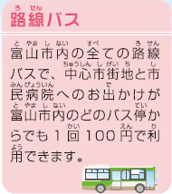
Notes:
パンフレットの表紙、下の部分を見てください。
おでかけ定期券を路線バスで利用する場合、富山市の中心市街地と市民病院へのお出かけが、富山市内のどのバス停からでも１回１００円で利用できます。
詳しい地図がパンフレットの中のページにあります。見てください。

Slide 5
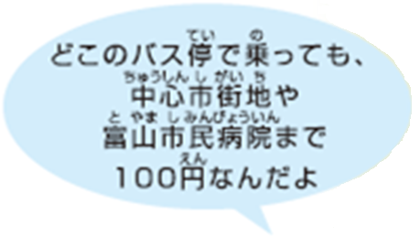
１００円
１００円
Notes:
つまり、富山市内に住んでいる人ならば、家の近くのバス停から市民病院や、中心市街地まで１回１００円で行けるということです。
富山市内のバス代は、近いところでも１７０円、遠くになると１０００円を越えるところもありますから、お得ですよね。

Slide 6
路線バスの「おでかけ定期券」
富山市内に住む６５さい以上の人が
９～１７時の時間帯で
中心市街地まで１回１００円で
使える券
Notes:
路線バスの「おでかけ定期券」は、
６５歳以上の人が、９～１７時の時間帯で、富山市内のどのバス停からでも中心市街地まで１回１００円で使える券
ということになります。

Slide 7
路線バスの「おでかけ定期券」
富山市内に住む６５さい以上の人が
９～１７時の時間帯で
中心市街地まで１回１００円で
使える券
Notes:
ところで、どうして、６５歳以上の人だけなんでしょうか。どうして、１回１００円なんでしょうか。
ということで、この学習では、

Slide 8
何のために 「おでかけ定期券」が あるのだろう？
Notes:
何のために「おでかけ定期券」があるのだろう ということを、みんなで考えたいと思います。（学習課題を提示）

Slide 9
何のために 「おでかけ定期券」が あるのだろう？
パンフレットで、調べましょう。
パンフレットの2、3ページを読みながら、
ワークシートの問題１～４までを書きましょう。
Notes:
では、この課題について考えるために、まず、パンフレットを使って、調べましょう。（ワークシート配付）
パンフレットの２，３ページを読みながら、ワークシートの問題１から４までを書きましょう。
（調べる時間、１０～１５分程度）

Slide 10
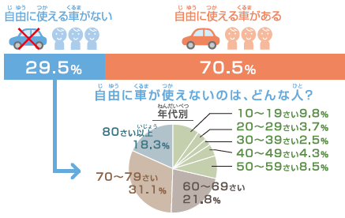
自由に車が使えないのは、６０さい以上のお年より
Notes:
では、調べたことを確かめていきましょう。ワークシートの問題１番を見ましょう。
自由に使える車がない人は、何パーセントいましたか。
自由に使える車がない人は何歳くらいの人たちで何パーセントいましたか。
一位は？二位は？三位は？
出かけるときに自由に車が使えないのは、どんな人たちだといえるでしょうか。（板書）
おでかけ定期券が使えるのは、何歳の人たちでしたか？

Slide 11
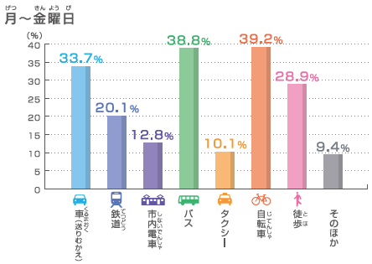
自由に車が使えない人は、自転車やバスで出かける
Notes:
ワークシートの２番を見ましょう。
自由に車を使えない人は、主にどうやって、出かけていましたか？
バスで出かける人は何％かな。それは全体で何位ですか？

Slide 12
自由に車を使えない人が、出かけるのにバスを使うと、どんなところがべんりでしょうか。
Notes:
では、自由に車を使えない人が、出かけるのにバスを使うと、どんなところがべんりでしょうか。
グループで話し合ってみましょう。
どんな意見が出ましたか？（板書）

Slide 13
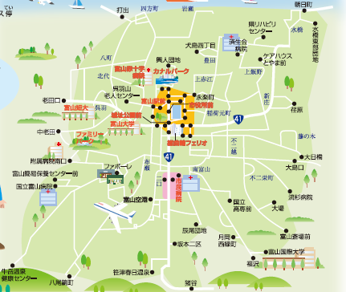
１００円
１００円
Notes:
ワークシートの３番を見ましょう。
「おでかけ定期券」があると、１００円で、どんなところに出かけることができましたか。
富山市の中心市街地や市民病院まで１００円で行けるのでしたよね。
「中心市街地」って分かるかな？中心市街地にはどんなものがありますか。
（「富山駅」「デパート」「大きな会社」など、中心市街地の様子について押さえる）

Slide 14
おでかけ定期券で、中心市街地や市民病院に行けると、どんなところがべんりでしょうか。
Notes:
では、おでかけ定期券で、中心市街地や市民病院に行けると、どんなところが便利でしょうか。
グループで話し合いましょう。どんな意見が出ましたか？（板書）

Slide 15
Notes:
最後のところには、「おでかけ定期券」を使っている人の感想がのっていますね。
○○さん、読んでください。（指名読み）
おでかけ定期券を持っている人は、こんな風に思っているのですね。

Slide 16
何のために 「おでかけ定期券」が あるのだろう？
Notes:
では、ここまで「おでかけ定期券」について分かってきたところで、
何のために「おでかけ定期券」があるのか考えてみたいと思います。
ワークシートの５に、自分の考えと、そう考えたわけを書きましょう。
次の時間は、ワークシートに書いたことをもとに、何のためにおでかけ定期券があるのか、みんなで話し合いましょう。

